Slide 1
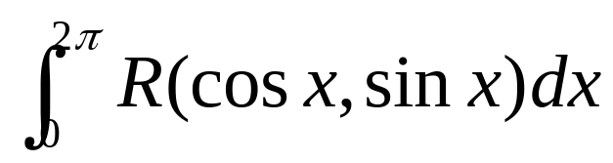
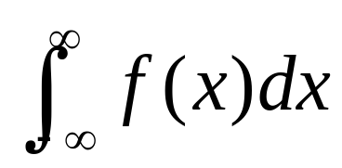

§4.2 应用留数定理计算实变函数定积分
1 三角函数有理式的积分
2 有理函数的无穷积分

Slide 2
思想方法 :
把定积分转化为一个复变函数
沿某条封闭路线的积分。
两个重要工作:
1) 积分区域的转化；
2) 被积函数的转化。

Slide 3
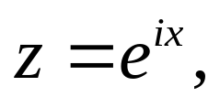
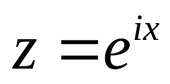
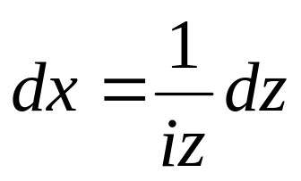
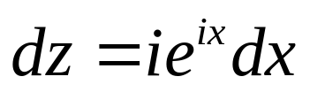

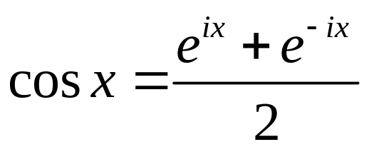
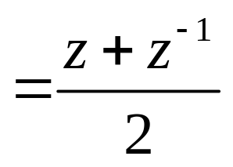
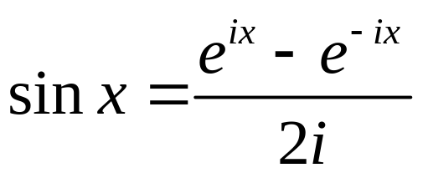
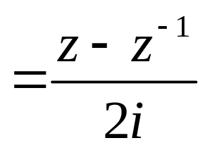
一、三角函数有理式的积分
其中被积函数R(cosx, sinx)是三角函数cosx, sinx
的有理式，积分区间是[0,2π]。
只要把 x 看作是复变数z的辐角，并作变换

Slide 4

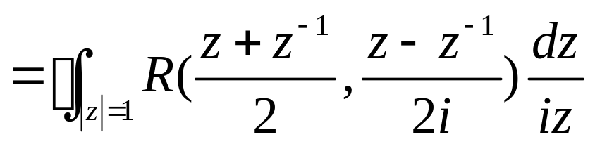
当x在[0,2π]变化时，
z 沿单位圆周
的
正方向绕行一周.

Slide 5
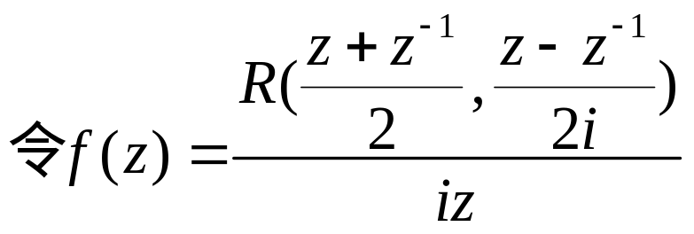
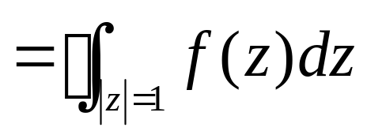
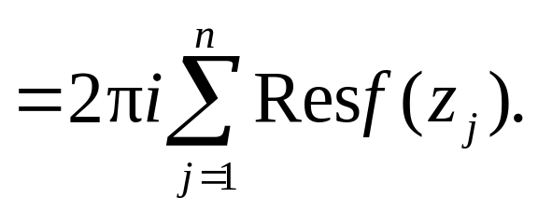
z的有理函数 , 且在
单位圆周上分母不
为零 , 满足留数定
理的条件 .
包围在单位圆周
内的诸孤立奇点.

Slide 6
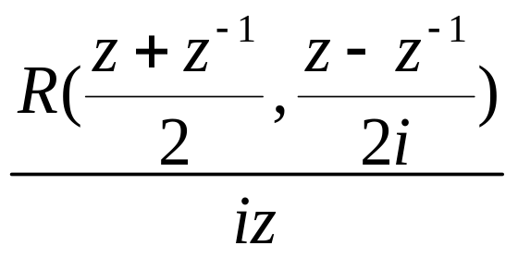



1. 被积函数的转化:
2. 积分区域的转化:
当
在
变化时,
z 沿单位圆周
的
正方向绕行一周.
(此法常称为“变量变换法”)

Slide 7
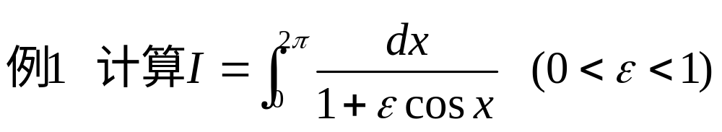
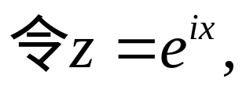
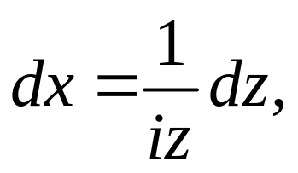
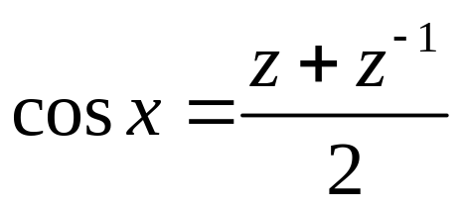
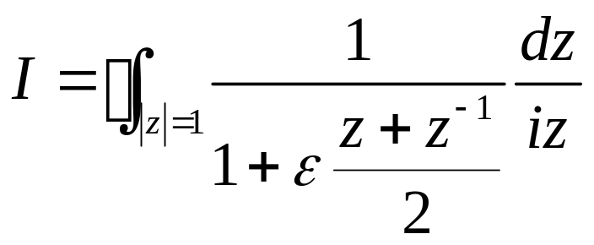
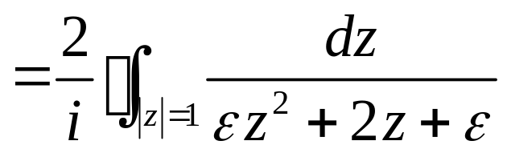
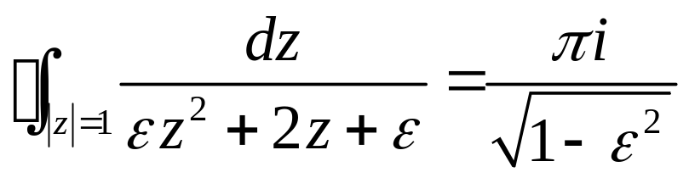
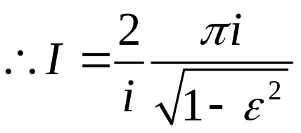
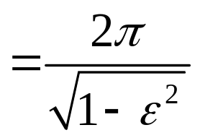
解
则

Slide 8
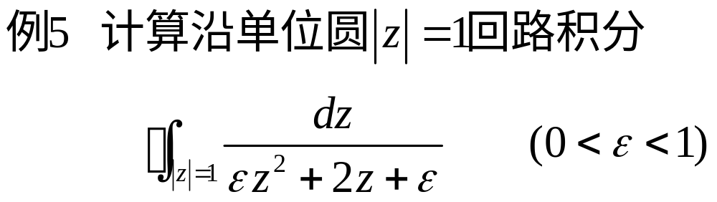
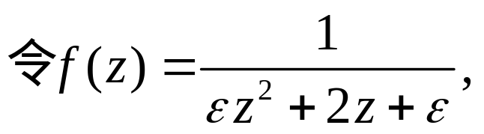
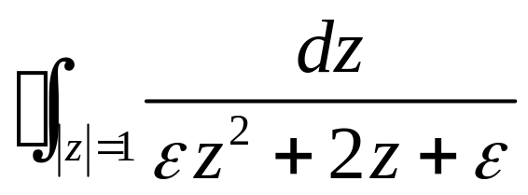
解：
则

Slide 9
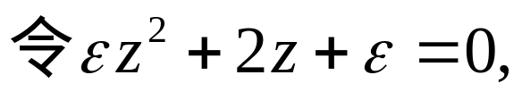
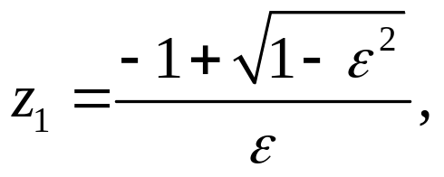
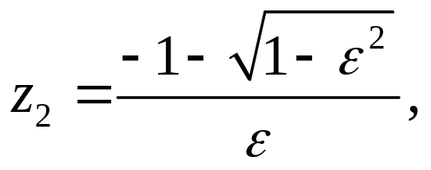
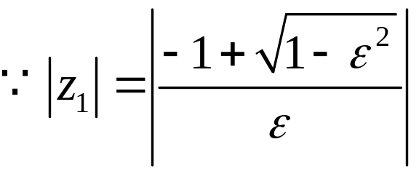
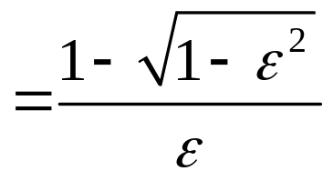
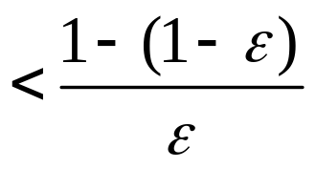

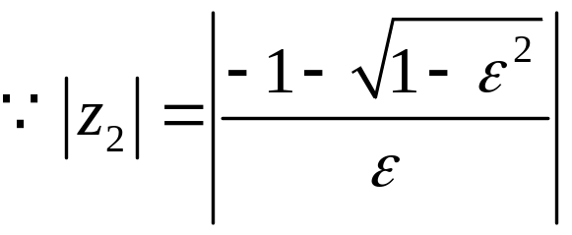
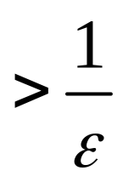
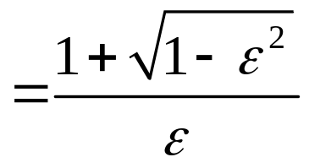

它的两根是
z₁和z₂就是f(z)的两个单极点。
所以z₁在单位圆内；
所以z₂在单位圆外；

Slide 10
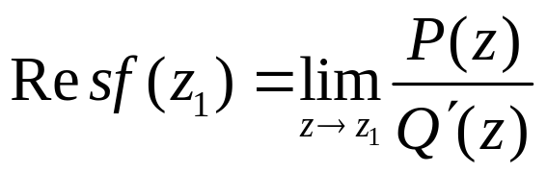
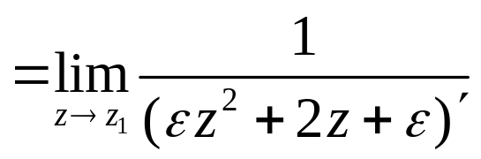
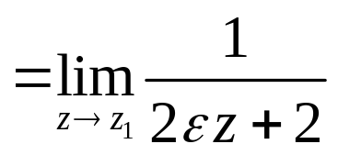
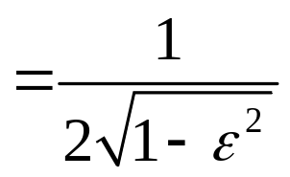
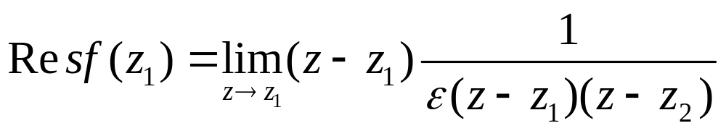
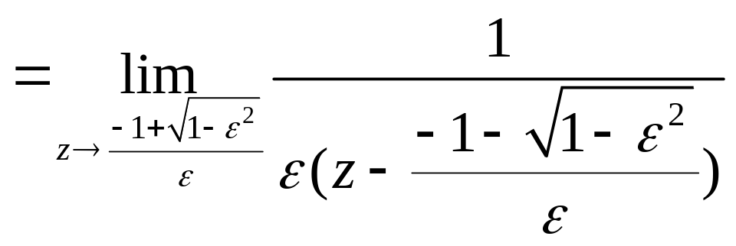
或者

Slide 11
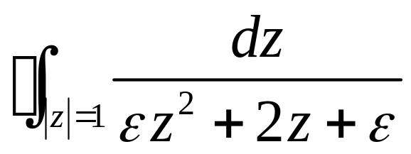
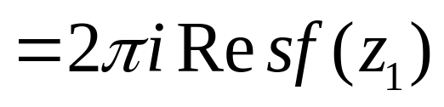
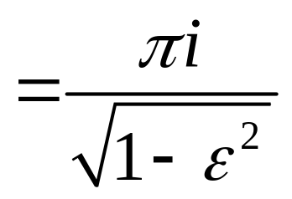

Slide 12
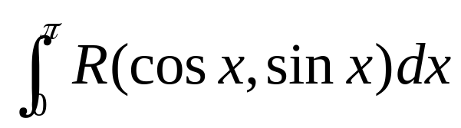
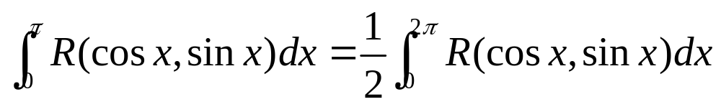
计算 型积分，其中R(cosx, sinx)是
x的偶函数，又是cosx, sinx的有理函数。

Slide 13
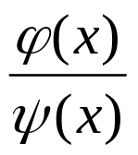
二、有理函数的无穷积分
(1)、积分区间是(-∞,∞)；
(2)、f(x)延拓成复变函数f(z)（x→z），f(z)在实轴上
没有奇点，在上半平面除有限个奇点外是解析的；
(3)、当z在上半平面→∞和在实轴上→∞时，zf(z)一致
地趋于零。
若f(x)是有理分式 ，上述条件意味着ψ (z)
没有实的零点，ψ (z)的最高幂次至少比ϕ (z)的最高幂
次高两次。

Slide 14
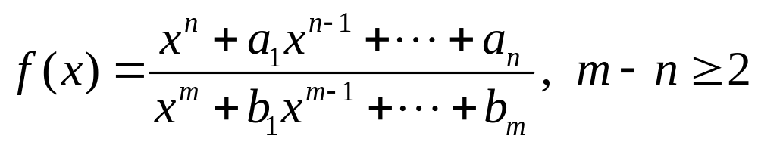
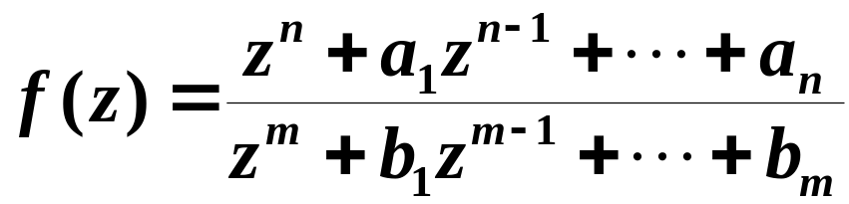
若f(x)是有理分式 ，上述条件意味着ψ (z)
没有实的零点，ψ (z)的最高幂次至少比ϕ (z)的最高幂
次高两次。

Slide 15






y
把(-R,R)看成是实轴上的一段，
在上半平面以原点为圆心，R
为半径作一个半圆C_{R}，
.
.
x
与
一起构成闭合回路 , f (z)在其
内部除去有限孤立奇点外处处解析.

Slide 16



y
由留数定理
.
.
x
R →∞
R →∞
R →∞
0

Slide 17









Slide 18
1. 被积函数的转化:
f (x)
f (z)
(当 z 在实轴上的区间内变动时 , f (z)=f (x) )
2. 积分区域的转化:
取一条连接区间两端的按段光滑曲线, 使与区间
一起构成一条封闭曲线, 并使 f (z) 在其内部除有
限孤立奇点外处处解析.
(此法常称为“围道积分法”)

Slide 19
用留数定理求有理函数积分 的步骤如下：
1、条件：
积分区间是(-∞,∞)；
f(x)延拓成复变函数f(z),
f(z)在实轴上没有奇点，在上半平面除有限个奇点外
是解析的；
若 ，则ψ (z)无实的零点，ψ (z)的最高
幂次至少比ϕ (z)的最高幂次高两次；
2、作函数延拓f(x)→ f(z)；
3、找出上半平面上的所有有限远的奇点；
4、计算上半平面上所有有限远奇点上的留数之和再
乘以2πi。

Slide 20










解：
它具有单极点i与-i，
其中i在上半平面，

Slide 21







解：
所以

Slide 22






明显，只有 在上半平面，且为 f (z) 的一阶极点，因此

Slide 23









Slide 24
四、在实轴上有单极点的情况
(1)、对类型二的积分 ，若f(z)在实轴上有
有限个单极点，在上半平面除有限个孤立奇点外是
解析的；当z在上半平面→∞和在实轴上→∞时，z
f(z)一致地趋于零，则

Slide 25











解：
是f(z)在实轴上的两个
单极点，除此两点外，f(z)在上半平面解析，
当 时， ，

Slide 26




Slide 27


内容提要
可去奇点
函数的零点与
极点的关系
孤立奇点
极点
本性奇点
留数
计算方法
留数定理
留数定理在实
变函数定积分
计算中的应用

Slide 28
重点与难点：
留数的计算与留数定理
留数定理在定积分计算上的应用

Slide 29
作业：

